Slide 1
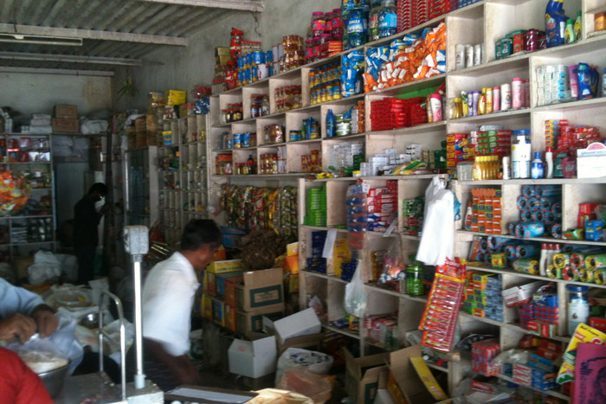
মাল্টিমিডিয়া শ্রেণিতে স্বাগতম

Slide 2
পরিচিতি
শরীফ আহমেদ (আইসিটি)
সহকারি শিক্ষক
হাটখোলা বহুমুখী উচ্চ বিদ্যালয়।
দাউদকান্দি, কুমিল্লা।
মোবাইল নং- 01840437994
Email- sharifahamed050@gmail.com
শ্রেণি: নবম ও দশম
বিষয়: বাংলাদেশ ও বিশ্বপরিচয়
অধ্যায়: দ্বাদশ
সময়: ৫০ মিনিট
তারিখ: ০0/০৫/২০২০

Slide 3
নিচের ভিডিওটি লক্ষ্য কর
ভিডিওটি দেখে কী বুঝলে?

Slide 4
ব্যাংকের ধারণা

Slide 5
শিখনফল
এই পাঠ শেষে শিক্ষার্থীরা –
ব্যাংক কী তা বলতে পারবে;
ব্যাংকের শ্রেণি বিভাগগুলো বর্ণনা করতে পারবে;
বিভিন্ন ব্যাংকের কার্যাবলি ব্যাখ্যা করতে পারবে।

Slide 6
ব্যাংকের ধারণা
জনসাধারণ তাদের আয় বা উদ্ধৃত অর্থ নিরাপদে সঞ্চয়ের জন্য ব্যাংকে জমা রাখে।
ব্যাংক হলো জনগণের অর্থ গচ্ছিত রাখার এবং ঋণগ্রহীতাদের বিভিন্ন মেয়াদী ঋণ প্রদান করার প্রতিষ্ঠান।

Slide 7
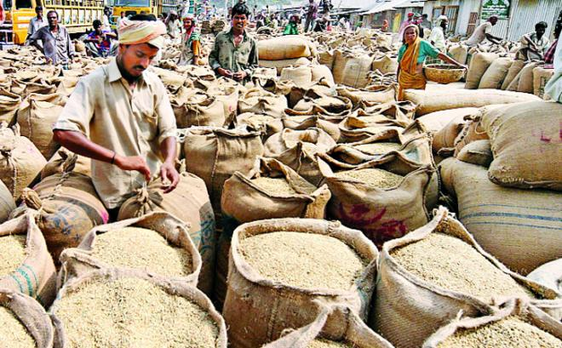
উৎপাদনকারী প্রতিষ্ঠান
ব্যবসায়ী প্রতিষ্ঠান
ব্যাংক অর্থ উদ্যোক্তা, উৎপাদনকারী প্রতিষ্ঠান, ব্যবসায়ী ও ঋণগ্রহীতাদের ঋণ দিয়ে থাকে।

Slide 8
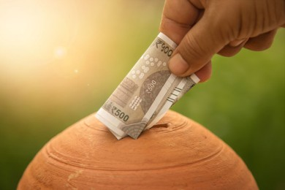
একক কাজ
সময়ঃ ২ মিনিট
ব্যাংক বলতে কী বোঝায় লেখ।

Slide 9
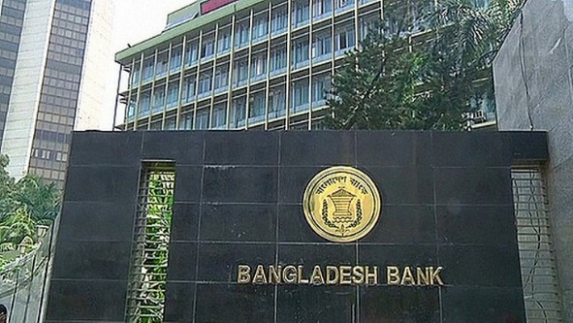
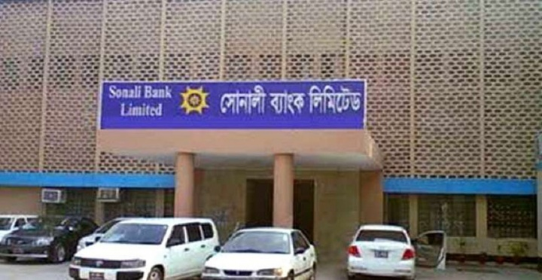
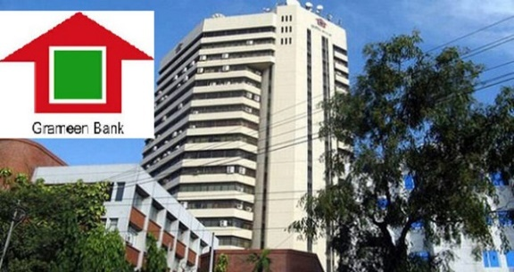
ব্যাংকের শ্রেণিবিভাগ
ব্যাংক
কেন্দ্রীয় ব্যাংক
বাণিজ্যিক ব্যাংক
বিশেষ আর্থিক প্রতিষ্ঠান
উদ্দেশ্য ও কার্যাবলির ভিত্তিতে ব্যাংকসমুহকে প্রধানত তিন শ্রেণিতে ভাগ করা হয়েছে।

Slide 10
জোড়ায় কাজ
সময়ঃ ৫ মিনিট
ব্যাংকের শ্রেণি বিভাগগুলো বর্ণনা করে লেখ।

Slide 11
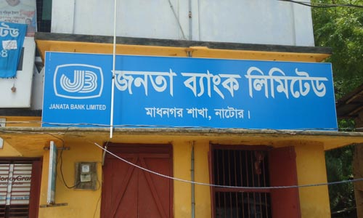
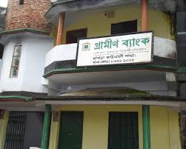
বিভিন্ন ব্যাংকের কার্যাবলি
বাণিজ্যিক ব্যাংক
কেন্দ্রীয় বা বাংলাদেশ ব্যাংক
বিশেষ আর্থিক প্রতিষ্ঠান
জনসাধারণ তাদের আয় বা উদ্ধৃত অর্থ নিরাপদে সঞ্চয়ের জন্য ব্যাংকে জমা রাখে।

Slide 12
কেন্দ্রীয় ব্যাংক
কেন্দ্রীয় ব্যাংক একটি দেশের সর্বোচ্চ আর্থিক প্রতিষ্ঠান। এই ব্যাংক দেশের অর্থ,
বাজার, মুদ্রাব্যবস্থা এবং অন্যান্য ব্যাংকসমুহকে তত্ত্বাবধান ও নিয়ন্ত্রণ কর।
কেন্দ্রীয় ব্যাংকের আরেক নাম বাংলাদেশ ব্যাংক

Slide 13
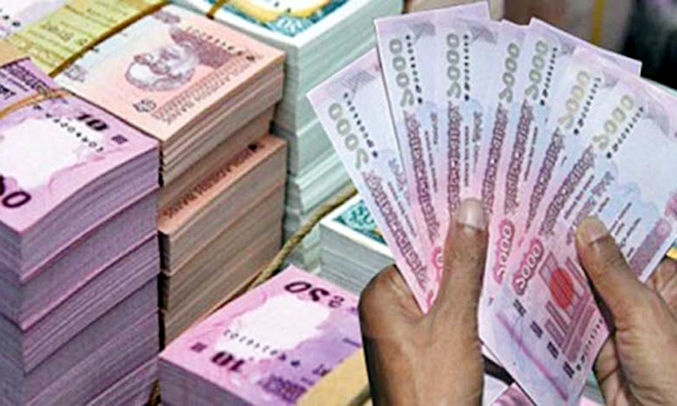
নিচের ছবিতে কি দেখছ?
বাণিজ্যিক ব্যাংকসমুহ বাণিজ্যিক লাভের উদ্দেশ্যে স্বপ্ল মেয়াদী ঋণ প্রদান।

Slide 14
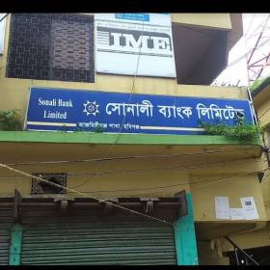
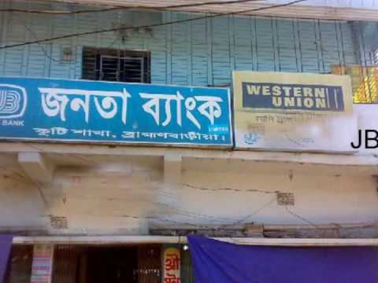
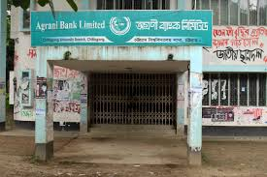
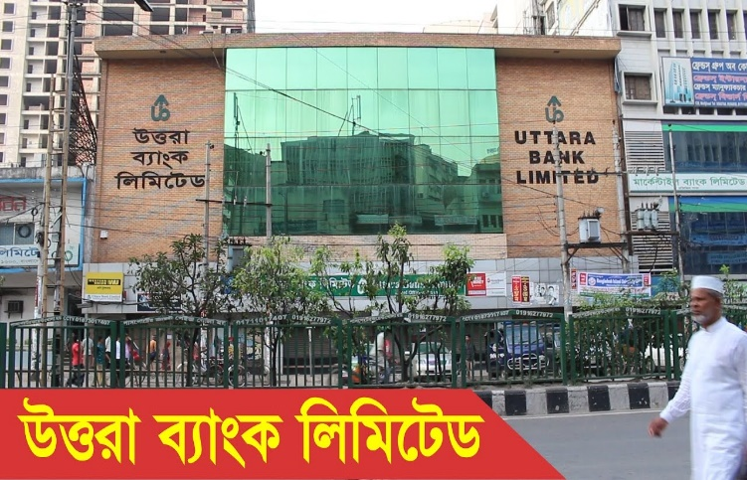
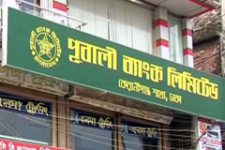
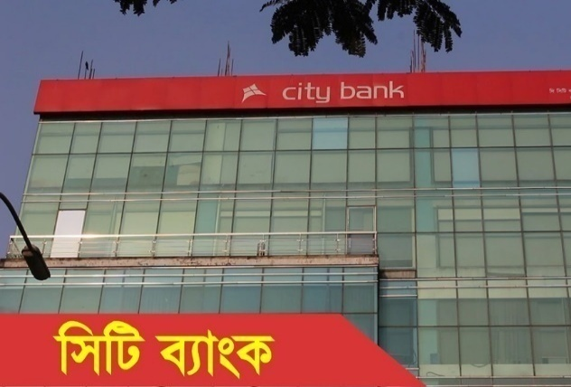
নিচে কি কি ব্যাংক দেখছ?
বাংলাদেশে বহু বাণিজ্যিক ব্যাংক রয়েছে। যেমন: সোনালী, জনতা, অগ্রণী, রূপালী, উত্তরা, পূবালী, ন্যাশনাল, সিটি প্রভৃতি।

Slide 15
বিশেষ আর্থিক প্রতিষ্ঠান
বিশেষ আর্থিক প্রতিষ্ঠান: বিশেষ লক্ষ্য অর্জনে আমাদের দেশে কতিপয় ব্যাংক
প্রতিষ্ঠিত হয়েছে। এ ব্যাংক সমূহকে বলা হয় বিশেষ আর্থিক প্রতিষ্ঠান ।

Slide 16
দলগত কাজ
সময়ঃ ৫ মিনিট
বিভিন্ন ব্যাংকের কার্যাবলি বিশ্লেষণ করে লেখ।

Slide 17
আবার চেষ্টা কর।
মূল্যায়ন
উত্তর সঠিক হয়েছে।
ব্যাংককে প্রধানত কয় ভাগে ভাগ করা যায়?
ক. দুই ভাগে
খ. তিন ভাগে
গ. চার ভাগে
ঘ. পাঁচ ভাগে।
একটি দেশের সর্বোচ্চ আর্থিক প্রতিষ্ঠানের নাম কী?
ক. কেন্দ্রীয় ব্যাংক
খ. বাণিজ্যিক ব্যাংক
গ. বিশেষ আর্থিক প্রতিষ্ঠান
ঘ. গ্রামীণ ব্যাংক
বাংলাদেশের কেন্দ্রীয় ব্যাংকের আরেক নাম কী?
ক. সোনালী ব্যাংক
খ. বাংলাদেশ ব্যাংক
গ. জনতা ব্যাংক
ঘ. কৃষি ব্যাংক

Slide 18
মূল্যায়ন
ব্যাংককে কেন ঋণের কারবারী বলা হয়?
কেন্দ্রীয় ব্যাংক বাংলাদেশের কী হিসাবে কাজ করে?
বাণিজ্যিক ব্যাংকের উদ্দেশ্যে কী?
সোনালী ব্যাংক, জনতা ব্যাংক বাংলাদেশের কোন ধরণের ব্যাংক?
গ্রামীণ ব্যাংক বাংলাদেশের কোন ধরণের ব্যাংক ব্যবস্থা?
দরিদ্র জনসাধারণকে কোন ব্যাংক ঋণ দান করেন?

Slide 19
বাড়ির কাজ
ব্যাংক ঋণ গ্রহণের আমাদের শেষ আশ্রয় স্থল কথাটির স্ব-পক্ষে
যুক্তি দিয়ে লিখে নিয়ে আসবে।

Slide 20
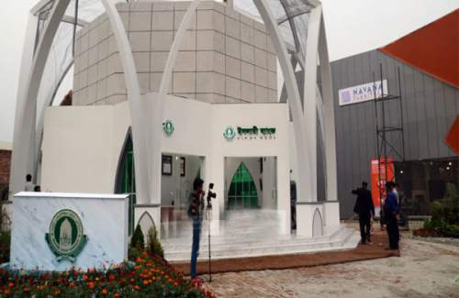
আজকের মত সবাইকে ধন্যবাদ

